Slide 1
ВНЕДРЕНИЕ ТЕХНОЛОГИЙ БЕРЕЖЛИВОГО ЦЕНТРА ЗАНЯТОСТИ В ДЕЯТЕЛЬНОСТЬ ГКУ СО «ЦЕНТР ЗАНЯТОСТИ НАСЕЛЕНИЯ ГОРОДА ПЕТРОВСКА»
Автор проекта:
Коваль Светлана Васильевна
Руководитель:
кандидат психологических наук, доцент, заведующий кафедрой управления персоналом
Моисеенко Наталья Владимировна

Slide 2
Бережливое производство
- система организации производства, направленная на непрерывное совершенствование деятельности организации и достижение ее долгосрочной конкурентоспособности
Поток создания ценности для потребителя, гибкость, выявление и сокращение потерь, постоянное улучшении всех видов деятельности на всех уровнях организации, вовлечение и развитие персонала с целью повышения удовлетворенности потребителей и других заинтересованных сторон

Slide 3
Цель работы - разработка проекта по внедрению технологий бережливого производства в деятельность Государственного казенного учреждения Саратовской области «Центр занятости населения города Петровска»

Slide 4
Задачи:
-проведение аудита и диагностики внутренней и внешней среды ГКУ СО «ЦЗН г. Петровска»
-изучение принципов, ценностей, основных методов и инструментов концепции «Бережливое производство»
-анализ опыта российских предприятий, успешно внедривших концепцию «Бережливое производство»
-определение направлений повышения эффективности работы ГКУ СО «ЦЗН г. Петровска» на основе концепции «Бережливое производство»
-расчет изменений при внедрении концепции «Бережливое производство» в ГКУ СО «ЦЗН г. Петровска»

Slide 5
Основные направления деятельности Центра занятости населения
Регистрация граждан в целях поиска подходящей работы и безработных граждан
Содействие гражданам в поиске подходящей работы, а работодателям в подборе необходимых
Информирование о положении на рынке труда
Психологическая поддержка, профессиональная подготовка, переподготовка и повышение квалификации безработных граждан
Осуществление социальных выплат гражданам, признанным в установленном порядке безработными
Организация профессиональной ориентации граждан в целях выбора сферы деятельности (профессии), трудоустройства, профессионального обучения

Slide 7
Общие сведения на 01.10.2020 года
10 чел. - Среднее число клиентов, зарегистрированных в целях поиска подходящей работы, в день
50 чел. - Среднее число клиентов, обращающихся за услугой содействия в поиске работы, в день
1100 чел.- Численность зарегистрированных безработных

Slide 8
В Петровском районе Саратовской области служба занятости появилась в соответствии с совместным постановлением Саратовского облисполкома, облсовпрофа и Госкомтруда РСФСР от 28.05.1987г. № 156/1, на основании которого бюро по трудоустройству населения г.Саратова было преобразовано в Саратовское областное бюро по трудоустройству (в структуру которого входили отделения областного бюро по трудоустройству в городах и районах области)
Государственное казенное учреждение Саратовской области «Центр занятости населения города Петровска», создано в соответствии с постановлением Правительства Саратовской области от 29 ноября 2010 года № 598-П «О создании государственных казенных учреждений Саратовской области» путем изменения типа существующего государственного бюджетного учреждения Саратовской области Государственного учреждения Центр занятости населения города Петровска

Slide 9
Организационная структура ГКУ СО «ЦЗН г. Петровска»
Директор
Главный бухгалтер
Заместитель директора
Ведущий программист
Ведущие инспекторы
Штатная численность ГКУ СО «Центр занятости населения г. Петровска» - 10 единиц
Инспектор 1 категории
МОП (водитель, уборщик служебных помещений)

Slide 10
Ключевые проблемы, влияющие на эффективность оказываемых услуг:
1) недостаточная численность сотрудников
2) излишний документооборот и бюрократические барьеры
3) ограниченное финансирование по различным программам
4) слабая материально-техническая база
- отсутствие необходимых комфортных служебных помещений для обслуживания населения и работодателей
- отсутствие современных коммуникаций
- изношенность компьютерной техники
5) недостаточное обучение сотрудников, в связи с постоянно и динамично меняющейся конъюнктурой рынка, информационными технологиями и т.д.

Slide 11
Ценности бережливого производства
Безопасность
Ценность для потребителя
Клиентоориентированность
Сокращение потерь
Время
Уважение к человеку

Slide 12
Принципы бережливого производства
Стратегическая направленность
Постоянное улучшение
Ориентация на создание ценности для потребителя
Организация потока создания ценности для потребителя
Вытягивание
Сокращение потерь
Визуализация и прозрачность
Приоритетное обеспечение безопасности

Slide 13
Внедрение современных цифровых технологий

Slide 14
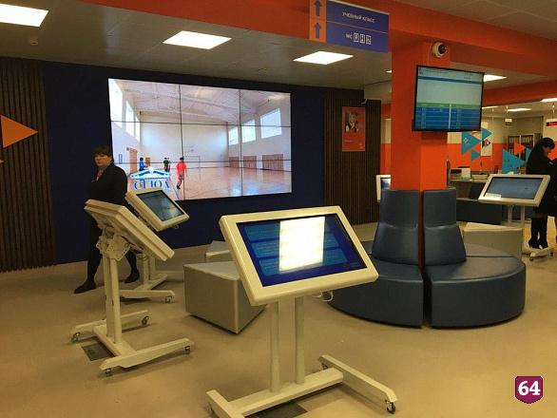
Информационные терминалы

Slide 15
Оптимизация отчетности
Было 135 отчетов в месяц
Цель 68 в месяц
Проблема коммуникаций:
-ЦЗН отправляет отчеты по устаревшим формам
Проблема отчетов:
-данные дублируются
-лишние данные
-нет авто заполнения
1 отчет - от 5 мин. до 30 мин. времени (формирование + отправка)

Slide 16
5С
Сортируй.
Соблюдай порядок.
Содержи в чистоте.
Стандартизируй.
Совершенствуй.

Slide 17
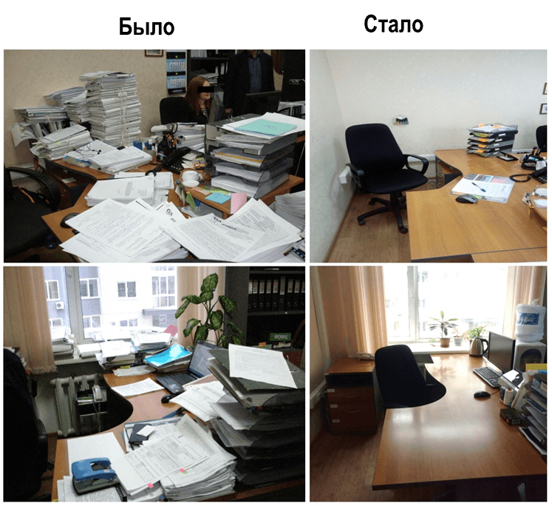

Slide 18
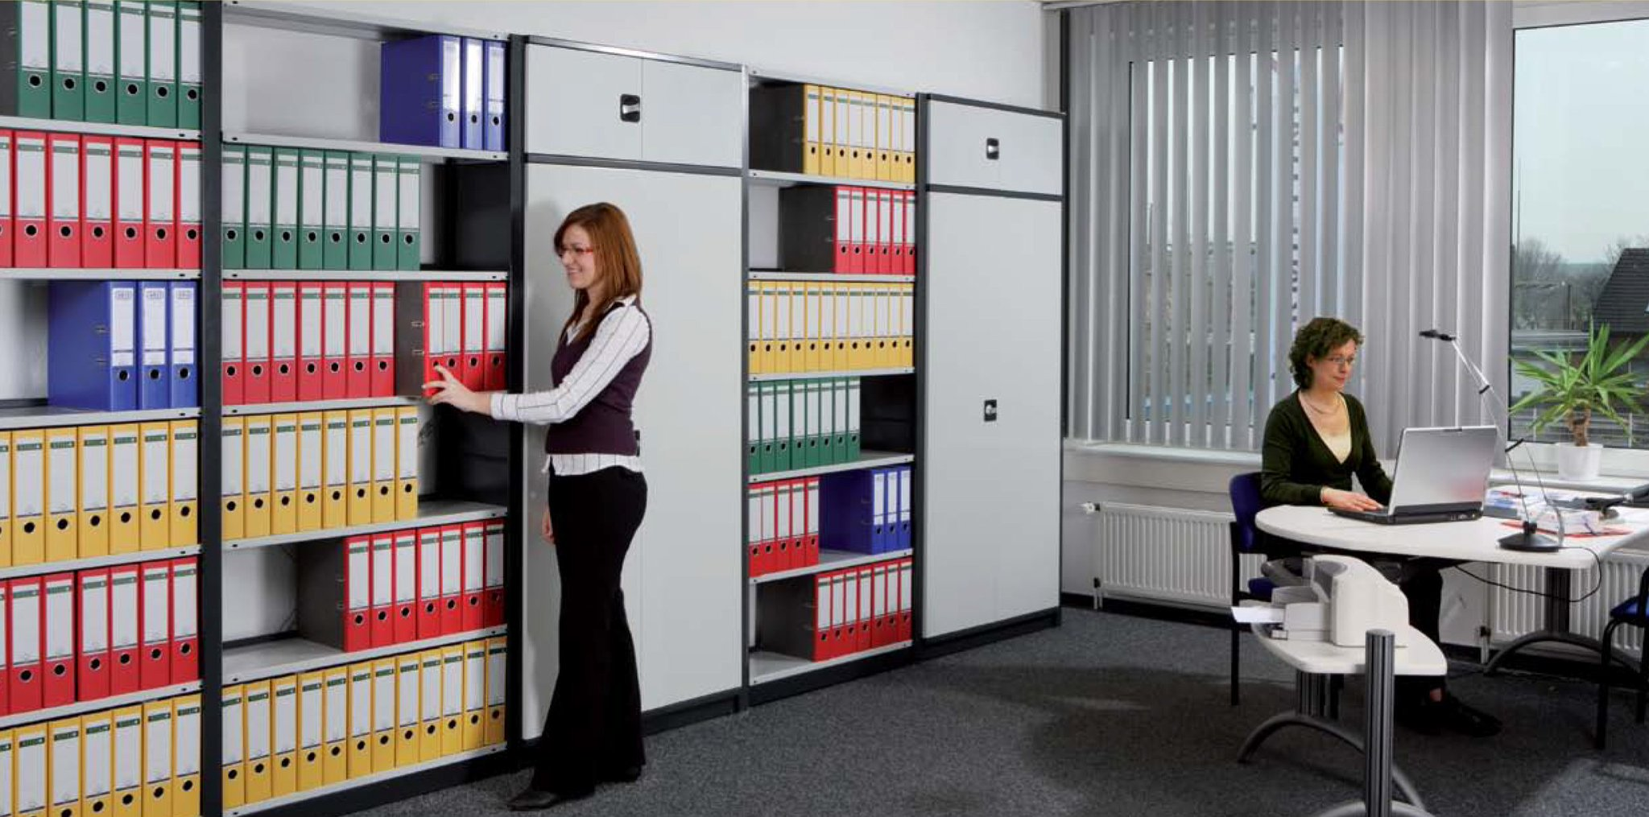
Визуализация рабочего процесса

Slide 19
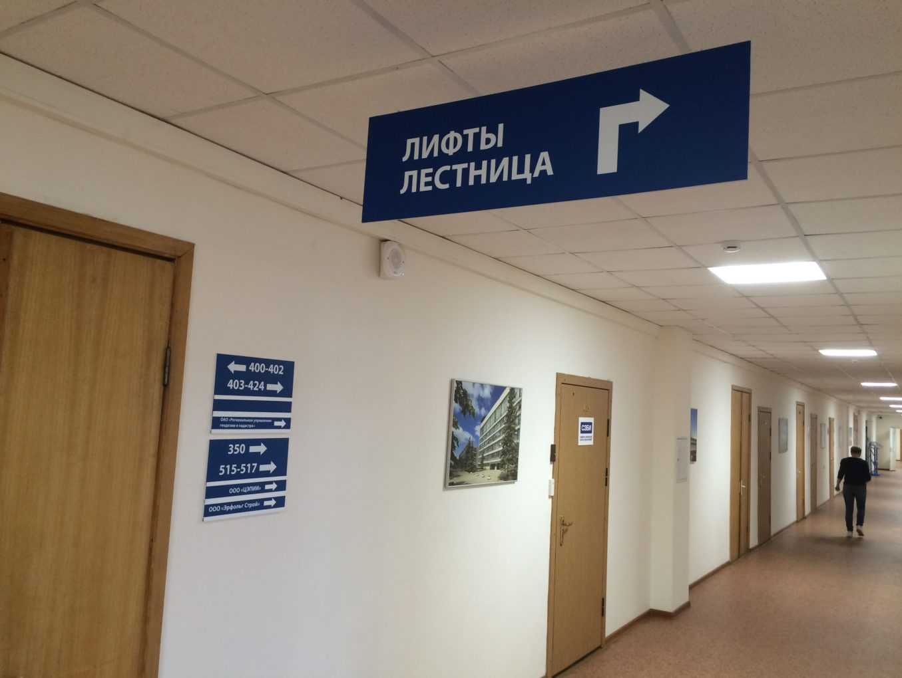

Slide 20
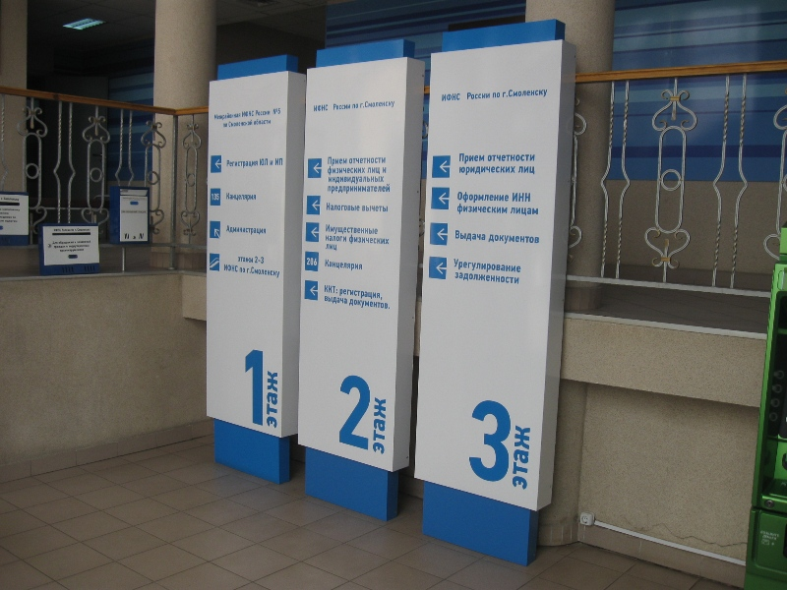

Slide 21
Обучение принципам «Бережливого производства» заставляет человека полностью изменить подход к работе и своими глазами увидеть, как даже незначительные изменения рабочего процесса влияют на эффективность деятельности всей организации
Я могу делать лучше Развитие компетенций сотрудника, возможность влиять на рабочий процесс
Мне удобно удовлетворенность организацией рабочего процесса
Я в курсе
уровень информированности о событиях и планах организации
Это правильная работа
поддержка ценностей организации и путей, которыми она развивается
Я ими восхищен отношение к руководству организации и непосредственным руководителям
Я нужен
возможность быть услышанным, возможность участвовать в жизни организации

Slide 22
Сроки реализации проекта
№ | Наименование мероприятия | Сроки
1. | Подача заявки на участие в национальном проекте "Производительность труда и поддержка занятости" | январь 2021 1 мес.
2. | Проведение анкетирования всех участников проекта. Оценка текущего состояния системы по вопросам качества, удовлетворенности, выявлению приоритетов внедрения БП | январь 2021 1 мес.
3. | Подготовка проектов предложений по внесению изменений в административные регламенты и программное обеспечение | январь 2021 1 мес.
4. | Включение в качестве участника в реализацию национального проекта | февраль – март 2021
5. | Обучение сотрудников принципам и использованию инструментов Бережливого производства | апрель-июль 2021

Slide 23
№ | Наименование мероприятия | Сроки
6. | Внедрение системы 5S | апрель-июль 2021
7. | Цифровизация центра занятости | апрель-август 2021
8. | Проведение анкетирования всех участников проекта, по результатам обучения и внедрения Бережливых технологий | сентябрь 2021
9. | Оценка эффективности внедрения бережливых технологий | октябрь 2021

Slide 28
2021 планы
Сократить период безработицы до трех месяцев
Увеличить процент трудоустройства безработных граждан до 60%
Снизить уровень безработицы до 1,5 %

Slide 29
-повышение качества оказываемых услуг -удовлетворенность потребителей услуг -сокращение финансовых и временных издержек -повышение уровня мотивации сотрудников -совершенствование организации рабочих мест -повышение конкурентоспособности
Результаты, ожидаемые от реализации проекта:

Slide 30
ВНЕДРЕНИЕ ТЕХНОЛОГИЙ БЕРЕЖЛИВОГО ЦЕНТРА ЗАНЯТОСТИ В ДЕЯТЕЛЬНОСТЬ ГКУ СО «ЦЕНТР ЗАНЯТОСТИ НАСЕЛЕНИЯ ГОРОДА ПЕТРОВСКА»
Автор проекта:
Коваль Светлана Васильевна
Руководитель:
кандидат психологических наук, доцент, заведующий кафедрой управления персоналом
Моисеенко Наталья Владимировна

